Slide 1
GL - 2
2.2 Processus de développement
Cycles de vie
Lydie du Bousquet
Lydie.du-bousquet@imag.fr
En collaboration avec J.-M. Favre, Ph. Lalanda, I. Parissis, Y. Ledru

Slide 2
Plan
Introduction
Modèles en cascade
Modèles évolutifs
Modèle en spirale
Modèles agiles
Synthèse

Slide 3
Rappel sur les activités
Le développement comprend un ensemble d’activités
  La gestion des exigences
  La spécification
  La conception
  L’implantation
  La validation
  L’intégration
  Le déploiement
  La maintenance
L’enchaînement de ces activités se fait plus ou moins bien

Slide 4
Cycle de vie du logiciel / Processus de développement
Un processus de développement définit un ensemble d’activités et leur enchaînement
Une activité comprend
  des tâches,
  des contraintes,
  des ressources,
  une façon d’être réalisée
La plupart des modèles des processus reprennent les activités fondamentales mais les organisent différemment
  De nombreux modèles ont été définis
  Un modèle peut être spécifique à une organisation et à un type de logiciels (ex: embarqué)
  Il existe malheureusement peu d’outils supportant les processus

Slide 5
Plan
Introduction
Modèles en cascade
Modèles itératifs
Autres modèles
Modèles agiles
Synthèse

Slide 6
Modèles en cascade
Principes
Considérer le développement logiciel comme une succession d’étapes réalisées de façon strictement séquentielle
  Chaque étape correspond à
  une activité de base
  Chaque étape est validée
  Il n’y a pas (ou peu) de retours
  en arrière

Slide 7
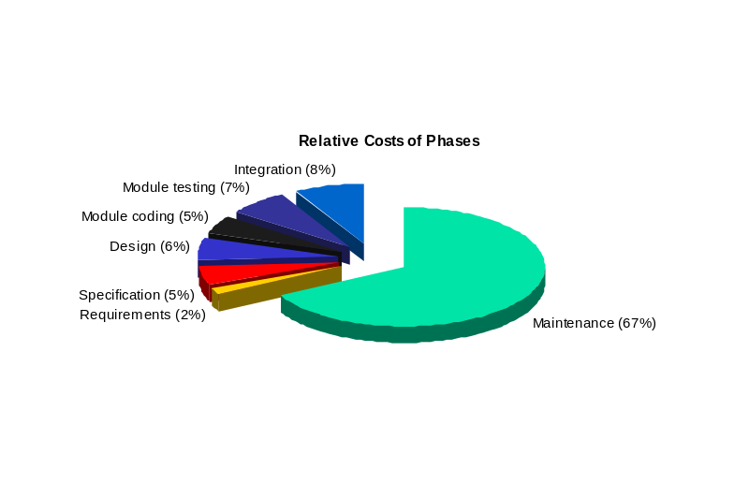
Modèles en cascade
« code and fix »
« on code d’abord et on modifie ensuite »
  Développement sauvage
  Analyse courte et priorité au codage
  Votre dernier TD ?
Modèle primitif (< 1970)
  Inadapté aux développements en équipe ou de grande taille
Construction d’une v0
Modifications

Slide 8
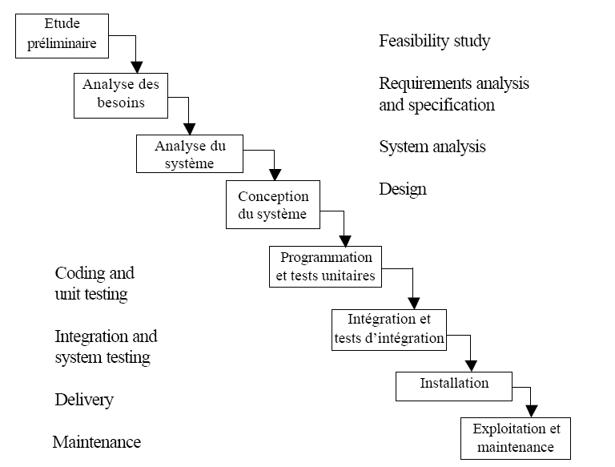
Modèles en cascade
« Waterfall model » (1970)
Définition d’un ensemble plus large et plus complet d’activités
Chaque activité est
validée par un document
Pas (ou peu) de retours
arrière
Inspiré des processus
d’ingénierie

Slide 9
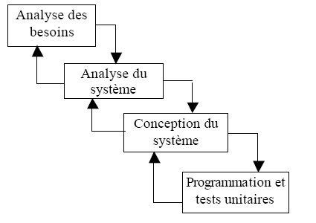
Modèles en cascade
« Waterfall model » avec itération
Introduction des retours en arrière (limité à la phase précédente)
Plus flexible mais lourd
à gérer
Nombre d’itération limité

Slide 10
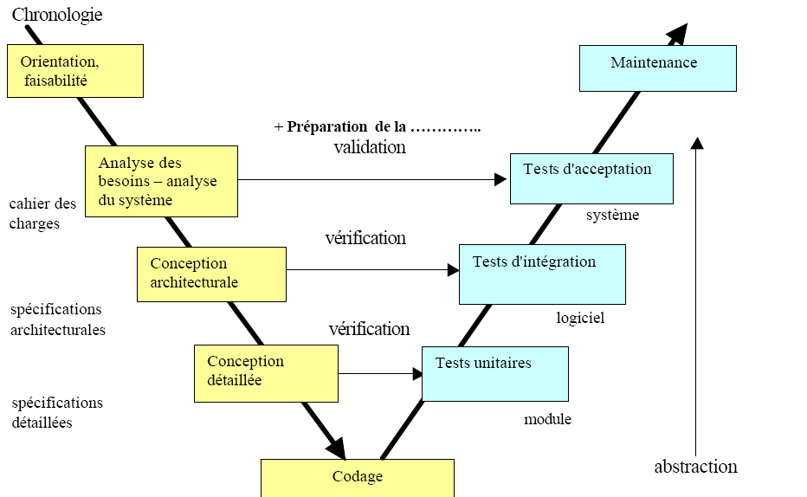
Modèles en cascade
Le cycle de vie en V
Structuration de la phase de validation
Les tests sont définis à l’issue de chaque phase

Slide 11
Modèles en cascade
Avantages
Simple et facile à comprendre
Force la documentation : une phase ne peut se terminer avant q’un document soit validé
Le test est inhérent à chaque phase
Les progrès sont tangibles (pour l’équipe de développement)

Slide 12
Modèles en cascade
Limites
Modèle dirigé par les documents
  Non compréhensibles par les clients
  Le produit final est la première chose que voit le client
    Est-ce un vraiment problème ?
Fait l’hypothèse de la faisabilité
  Ne marche que si les exigences sont stables et le problème connu
Manque de flexibilité (ne traite pas les évolutions, notamment des exigences)
Problèmes découverts en phase de validation
Irréaliste dans de nombreux cas

Slide 13
Modèles en cascade
Conclusions
Conditions d’utilisation
  Seulement quand les exigences sont bien connues et non sujettes à modification
    Fonctionnalités / Attentes utilisateurs
    Technologies utilisées
Encore assez populaires
  Simples et similaires au modèles utilisés dans d’autres disciplines
  Souvent utilisés par les non spécialistes

Slide 14
Plan
Introduction
Modèles en cascade
Modèles incrémentaux
Modèle en spirale
Modèles agiles
Synthèse

Slide 15
La nature changeante d’un projet
1 : Le changement est inévitable
  L’environnement technique et économique évolue
  Les besoins et les souhaits des clients changent
  Les priorités du management aussi
➔ les méthodes en cascade ne marchent pas
2 : On ne peut pas attendre de tout savoir pour commencer
  Réduction impérative du time-to-market
  Illusion de la perfection

Slide 16
Modèles incrémentaux
Principes
Définition des
exigences min
et des incréments
Diviser le projet en incréments
  Un incrément = une sous partie
  fonctionnelle cohérente du
  produit final
  Chaque incrément ajoute de
  nouvelles fonctions
  Chaque incrément est testé
  comme un produit final
  Les incréments sont définis
  a priori (classification des
  exigences – par le client si
  possible)
Conception de
l’architecture ou
d’un noyau
Développement
d’un incrément
Intégration et
validation
Produit final

Slide 17
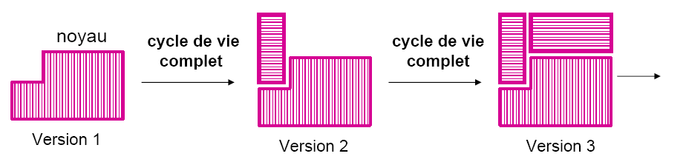
Modèle incrémental - 1
Architecture évolutive
  La première version constitue le noyau
  Les versions suivantes s’appuient sur l’existant et étendent l’architecture
  Chaque version donne lieu à un cycle de vie complet

Slide 18
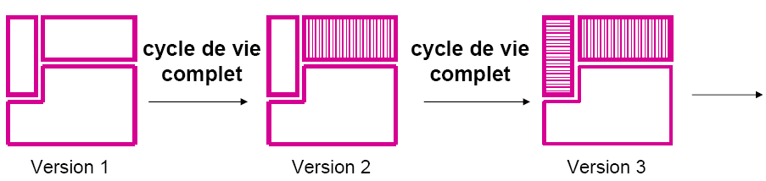
Modèle incrémental - 2
Architecture stable
  La première version fournit une enveloppe complète
  Chaque nouvelle version fournit un ou plusieurs sous système en respectant l’architecture
  Le développement en parallèle est possible (surtout pour les incréments)
(Maj YL 2007)

Slide 19
Modèles incrémentaux
Avantages
Une première version du système est fournie rapidement
  ROI rapide (Retour sur investissement)
  Réduit le stress du management !
  En général, cette version n’est pas mise en production
Les risques d’échec sont diminués
  Découverte des problèmes assez tôt
  Les parties importantes sont fournies en premier et seront donc testées plus longuement
  Les clients peuvent ajouter des exigences à tous moments
(Maj YL 2007)

Slide 20
Modèles incrémentaux
Limites
Les incréments
  Difficile à définir : mapper des exigences sur des incréments est complexe
  Trop peu d’incréments → on se rapproche du modèle en cascade
  Trop d’incréments → ingérable
L’architecture
  Difficile de concevoir une architecture stable dès le début ou facilement évolutive
  Difficile d’identifier des services techniques communs
Ne traite pas toutes les évolutions, notamment celles qui remettent en cause l’architecture

Slide 21
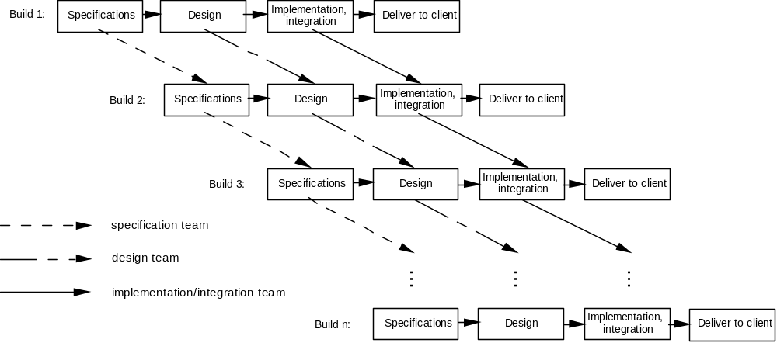
Autre modèle incrémental
Plus flexible
Pas de conception globale → Pb de réutilisation des incréments

Slide 22
Prototypage
Construire un prototype jetable pour mieux comprendre les points durs (exigences, technologies)
Définition
des objectifs
Définition des
fonctionnalités
Développement
du prototype
Évaluation
du prototype
Plan de
prototypage
Spécification
(légère)
Prototype
Rapport
d’évaluation

Slide 23
Propriétés du prototypage
Avantages
  Permet d’impliquer l’utilisateur et d’éclaircir les zones troubles
  Permet d ’évaluer des risques et de tester une solution
  Utile dans tous les cycles de vie
  Il existe des outils de maquettage/prototypage
Limites
  Le client doit comprendre ce qui est propre au prototype
  Coût mal compris par les managers et les clients
  Tentation de construire à partir du prototype et donc d’utiliser des solutions non optimales
  N’aborde qu’une phase du développement
(Maj YL 2007)

Slide 24
Plan
Introduction
Modèles en cascade
Modèles évolutifs
Modèle en spirale
Modèles agiles
Synthèse

Slide 25
Modèle en spirale (Boehm, 1988)
Le cycle de vie est représenté à l’aide d’une spirale
  Chaque boucle représente une phase du développement
  La boucle la plus interne traite des premières phases (faisabilité). La plus externe traite de la livraison
  Chaque boucle traverse quatre sections :
    Définition des objectifs de la phase (la boucle)
    Evaluation des risques et plan de gestion
    Développement et validation
    Planification de la phase suivante
  Nombre de cycles variable

Slide 26
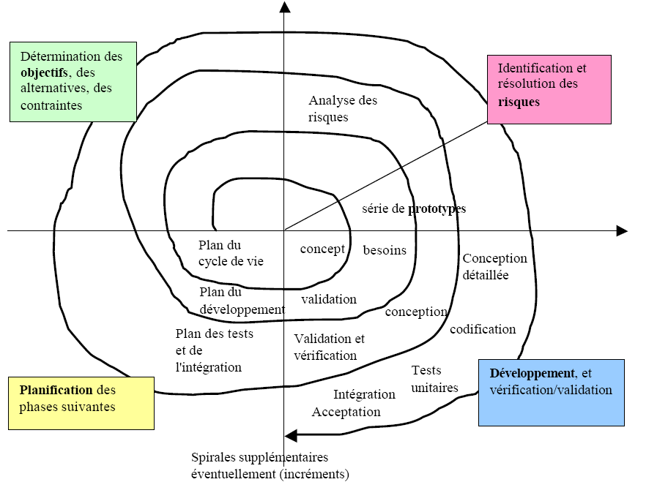
Modèle en spirale : schéma

Slide 27
Principe du modèle en spirale
Reconnaissance explicite de la notion de risque
Exemples
  défaillance de personnel
  calendrier et budgets irréalistes
  développement de fonctionnalités inappropriées
  développement d’interfaces utilisateurs inappropriées
  produit « plaqué or » (non rentable)
  volatilité des besoins
  problème de performances
  exigences démesurées par rapport à la technologie
  tâches ou composants externes défaillants

Slide 28
Attention
Le modèle en spirale est en fait un méta-modèle
Il offre un cadre où chaque boucle doit être instanciée
On peut par exemple créer
  Une boucle de faisabilité
  Une boucle de prototypage
  Des boucles de développement itératif, etc.
Il faut alors trouver le bon modèle de processus pour chaque boucle !

Slide 29
Exemple
Rapide cahier des charges
  Un logiciel pour gérer les emprunts de documents dans une nouvelle bibliothèque très moderne qui possèdera des ouvrages de toutes natures (dont multimédia)
  Le logiciel devra permettre la visualisation, l’emprunt, le téléchargement et la réservation des ouvrages.
  Le logiciel devra utiliser les dernières avances des NTICs (Nouvelles Technologies de l’Information et de la Communication)
  Les futurs utilisateurs sont très motivés mais ne savent pas exactement à quoi s’attendre (ils ne connaissent pas les NTICs)

Slide 30
Problèmes
Difficultés liées à ce projet
  C’est un produit nouveau
    On ne peut pas se baser sur un produit existant
    Nouveaux types de documents
    Nouveaux types de consultation (téléchargement)
  Utilisation de technologies nouvelles est immatures
  Besoins client à affiner

Slide 31
Approche retenue
Approche itérative avec 5 incréments (ou boucles)
  Incrément 1 : étude de faisabilité
  Incrément 2 : prototypage
  Incrément 3 : fonctions de visualisation
  Incrément 4 : fonctions d’emprunt et de téléchargement
  Incrément 5 : fonctions de réservation

Slide 32
Premier incrément
Objectifs
  Étude de faisabilité
  Focalisation sur la technologie → ce n’est pas un prototype
  Trouver les alternatives technologiques si problème
Identification des risques
  Connaissances techno. insuffisantes → formations immédiates
Planification et réalisation
  1 mois de travail + 1 semaine de formation
  2 personnes (répartition des points à travailler)

Slide 33
Second incrément
Objectifs
  Construction d’un prototype
  Proposer des IHMs « innovantes »
Identification des risques
  Connaissances métier insuffisantes → planification de réunions
Planification et réalisation
  2 mois de travail
  4 personnes

Slide 34
Troisième incrément
Objectifs
  Définition d’une architecture stable d’intégration
  Réaliser la fonction de visualisation
Identification des risques
  Accès à la base de données des documents → duplication d’une partie de la base
Planification et réalisation
  6 mois de travail
  6 personnes
Browser
Serveur
d’applications
1..100
1
1
1..*
Serveur
de données

Slide 35
Quatrième incrément
Objectifs
  Reprendre (et mettre à jour) l’architecture existante
  Réaliser les fonctions d’emprunt et de téléchargement
Identification des risques
  Problème de sécurité → contacter des experts et affiner les besoins
Planification et réalisation
  9 mois de travail
  6 personnes
Client Riche
Serveur
d’applications
1..100
1
1
1..*
Serveur
de données

Slide 36
Cinquième incrément
Objectifs
  Reprendre (et mettre à jour) l’architecture existante
  Réaliser la fonction de réservation
Identification des risques
  Crainte de retard → négociation avec les clients pour identifier le meilleur palliatif
  Performance → adaptation de l’architecture
Planification et réalisation
  6 mois de travail
  6 personnes
Client Riche
Serveur
d’applications
1..30
1
1
1..*
Serveur
de données

Slide 37
Plan
Introduction
Modèles en cascade
Modèles évolutifs
Modèle en spirale
Modèles agiles
Synthèse

Slide 38
Les cycles de vie présentés jusqu’ici
Une approche très contrôlée du développement
  Planification précise
  Assurance qualité
  Méthodes d’analyse et de conception
  Utilisation d’outils (CASE)
Conditions optimales d’utilisation
  Projets critiques de grande taille
  Longue durée de développement et d’utilisation
  Équipes de développement dispersées
  Apport de plusieurs sociétés
(Maj YL 2007)

Slide 39
Remarque
En suivant ces cycles de vie, on peut passer plus de temps sur la façon de développer un système que sur le développement lui même.
(Maj YL 2007)

Slide 40
Les méthodes agiles
Ces méthodes
  Se focalisent sur le développement
  (les ingénieurs aiment programmer)
  Sont basées sur une approche itérative
  Visent à fournir rapidement un logiciel exécutable que les clients peuvent amender
Ces méthodes ont été conçues pour le développement d’applications dont les exigences changent
  « Extreme programming » (Beck)
  « Crystal » (Cockburn)
  « Adaptive software development » (Highsmith)
  « Feature driven development » (Palmer)
(Maj YL 2007)

Slide 41
Principes des méthodes agiles
Utilisateur implication dans le développement
fourniture des exigences et prioritisation
évaluation des itérations
Incréments fourniture incrémentale du logiciel
People reconnaissance du talent des
développeurs
pas de processus imposé
Changements conception orientée évolution
Simplicité Chasser toute forme de complexité
Tests jouent le rôle de spécification
Binômes les développeurs travaillent par
binômes
(Maj YL 2007)

Slide 42
Extreme programming (XP)
Une approche basée sur des itérations fréquentes
  Sélection des scénarios à réaliser (sous forme de cartes)
  Définition et répartition des tâches
  Planification du développement et des tests
  Fourniture d’un logiciel exécutable et évaluation
Sélection des
scénarios
Création de
tâches
Planification
de l’incrément
Évaluation du
système
Fourniture de
l’incrément
Développement
intégration/test

Slide 43
XP : principes
Réalisation d’un incrément
  Réunion debout tous les matins (tous)
  Programmation à deux dans une « war room »
  La « war room » se trouve de préférence chez le client
  Les programmeurs définissent et exécutent les tests
  Conception minimale
  Constante adaptation du code pour simplifier
  Intégration continuelle
  Cadence intense

Slide 44
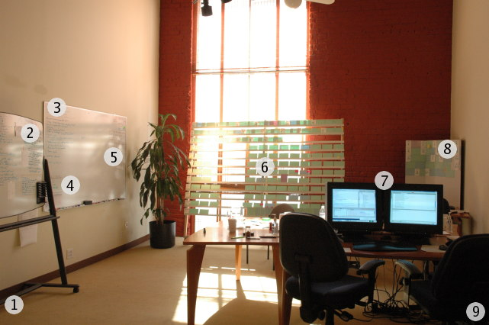
Salle de l’équipe (« war room »)

Slide 45
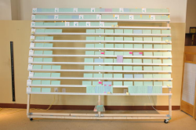
Gestion des cartes (scénarios)
Scénarios codés
Scénarios
planifiés
Scénarios non
planifiés

Slide 46
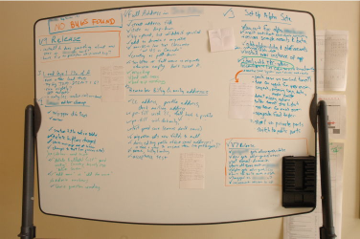
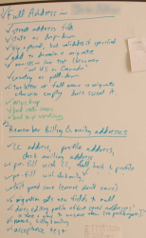
Scénarios courants (1 ou 2 semaines)
Liste des bugs
Scénarios détaillés

Slide 47
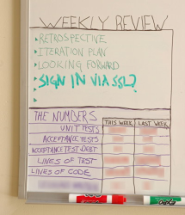
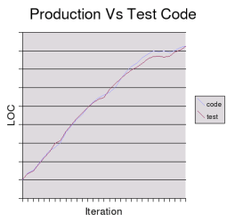
Réunion de fin d’itération

Slide 48
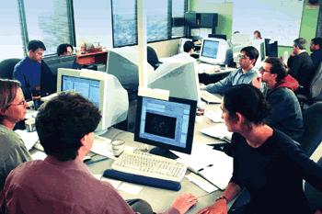
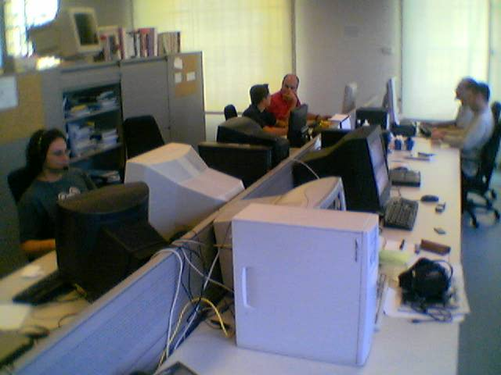
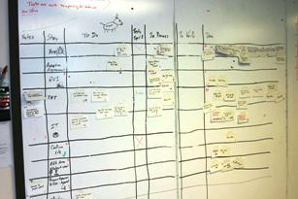
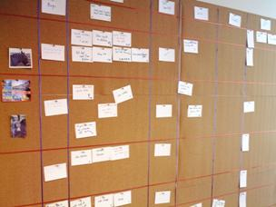
« War rooms » : autres exemple

Slide 49
Programmation à deux
De nombreux avantages
  « egoless programming » : le code est à tout le monde
  Rotation des binômes et diffusion de la connaissance dans le projet
  Revue constante du code
    efficace et moins coûteuse que les inspections formelles
  Favorise la re-factorisation du code
    vers la simplicité
  Aussi productif que deux programmeurs indépendants

Slide 50
La vérification dans XP
Beaucoup de tests mais les approches itératives traitent souvent mal le test
(pas de spécifications sur lesquelles se baser)
Gestion des tests dans XP :
  Définition des tests en premier
    Chaque tâche donne lieu à des tests
    Définis avant l’implantation avec le client
  Ecriture de tests qui seront exécutés automatiquement
    Codés avant l’applicatif

Slide 51
Difficultés des méthodes agiles
Aucune documentation n’est disponible pour la maintenance
Ces méthodes sont parfois difficiles à mettre en place
  Le client n’est pas toujours d’accord pour participer au développement
  Elles demandent une implication intense des développeurs
  L’affectation de priorités est souvent complexes (surtout quand il y plusieurs clients)
  Maintenir la simplicité demande du travail additionnel

Slide 52
Plan
Introduction
Modèles en cascade
Modèles évolutifs
Autres modèles
Modèles agiles
Synthèse

Slide 53
Synthèse
Un cycle de vie apporte stabilité, contrôle et organisation à une activité qui peut vite devenir chaotique
  meilleure estimation des coûts et besoins
  meilleure coordination
  meilleure productivité
  meilleure visibilité et compréhension
Adopter et appliquer un cycle de vie est un signe de maturité pour une entreprise
(Maj YL 2007)
Notes:
1968 NATO conference coined “Software Engineering” to attempt to apply engineering techniques to solve the software crisis

Slide 54
A retenir
Les managers adorent les modèles de cycles de vie
  Les modèles définissent les activités et les livrables
  Quelle satisfaction de pouvoir dire à la direction que « la phase x est terminée »
  rendus obligatoires par de nombreux clients
Les ingénieurs ne les aiment pas trop
  Ne représentent pas ce qui se passe dans « les tranchées »
  Ne règlent jamais complètement le problème des évolutions (« les clients ne peuvent jamais donner leurs besoins dès le début »)
  Les phases sont toujours mêlées

Slide 55
Lequel choisir ?
Pas de modèle idéal
  Cascade : risqué pour les projets innovants
  évolutif : coûteux pour les projets clairs dès le début
Pour les projets de taille petite ou moyenne
(< 500 000 l)
  Une approche incrémentale est souvent plus appropriée
Pour les grands projets (multi-sites, multi-équipes)
  Approche mixte intégrant des aspects des modèles évolutifs et des modèles en cascade
    Exemple : utilisation d’un prototype pour stabiliser les exigences et développement en V
(Maj YL 2007)

Slide 56
En général : imbriqué et itératif
Gestion des exigences
Conception
Implantation

Slide 57
Suggestions de lecture
A Spiral Model of Software Development and Enhancement
Barry W. Boehm Computer 21(5), 1988
Software Development Process: A Necessary Evil
Mohamed E. Fayad,
Communications of the ACM 40(9), 1997
The agile methods fray
Tom De Marco and Barry W. Boehm
IEEE computer 35(6), 2002
http://www.extremeprogramming.org

